Slide 1
Возвращение блудного сына: Жизнь притчи в изобразительном искусстве
Подготовила учитель литературы Православной классической гимназии г.о.Тольятти Рыбакова О.В.

Slide 2
Рембрандт

Slide 3
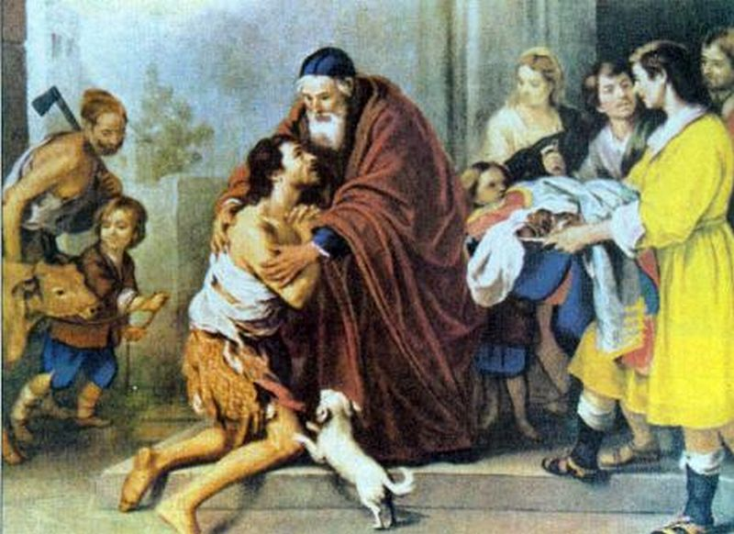
Бартоломео Мурильо

Slide 4
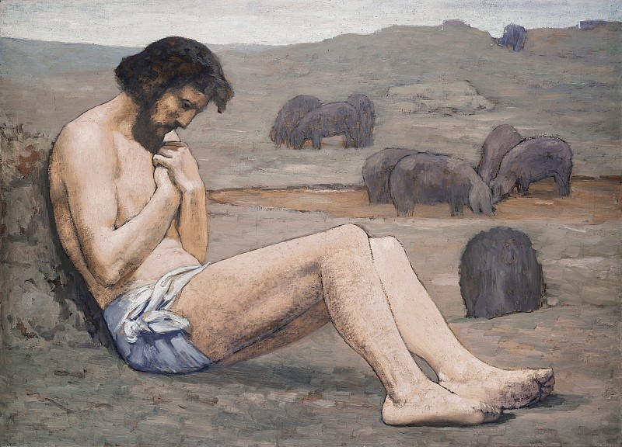
Пюви де Шаванн

Slide 5
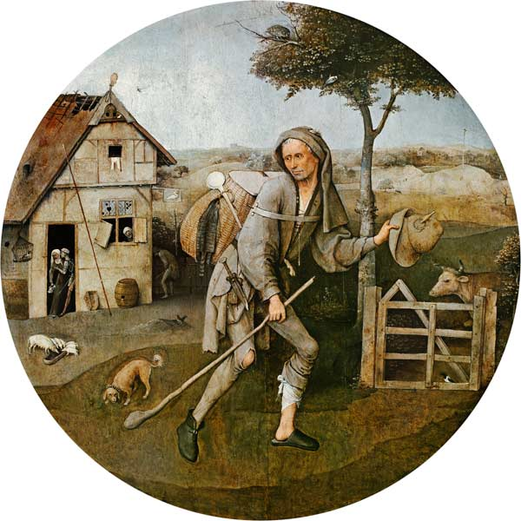
Иероним Босх

Slide 6
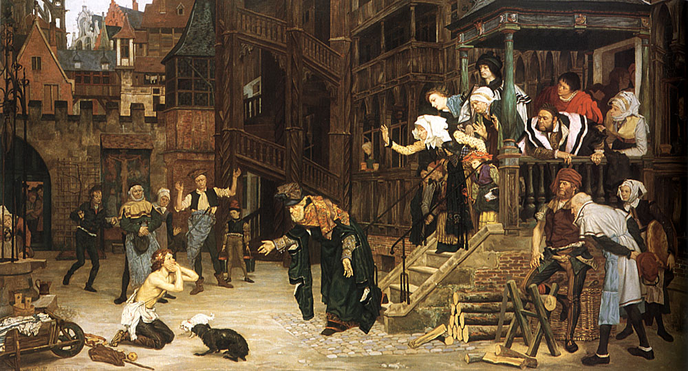
Жак Тиссо

Slide 7
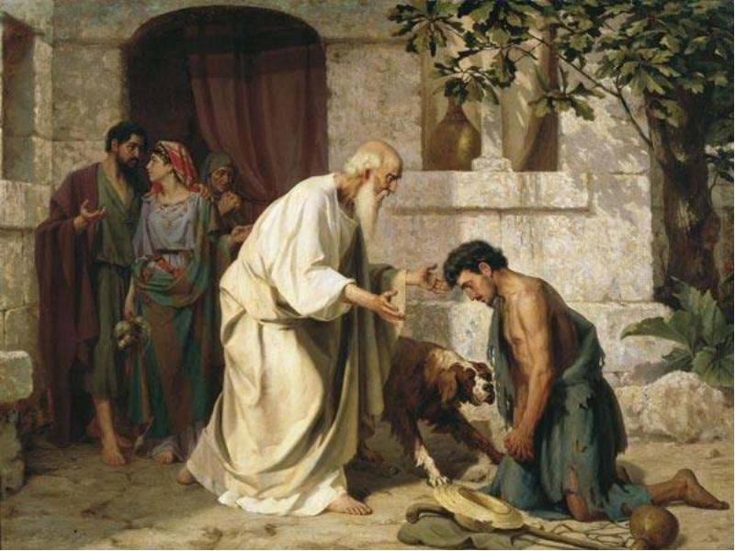
Лосев Н.Д.

Slide 8
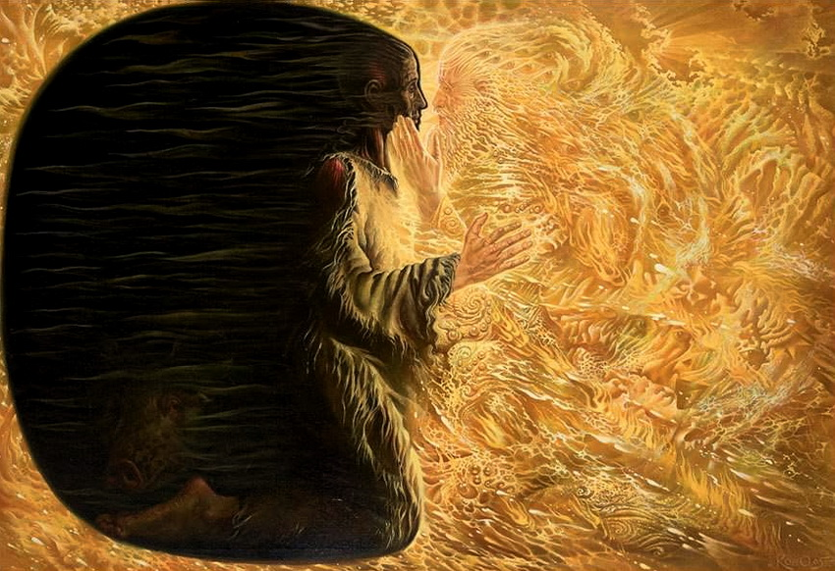
О.Королев

Slide 9
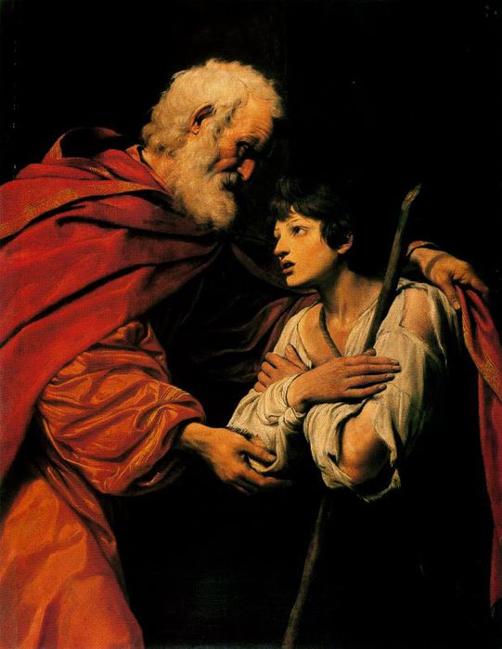
Лионелло Спада

Slide 10
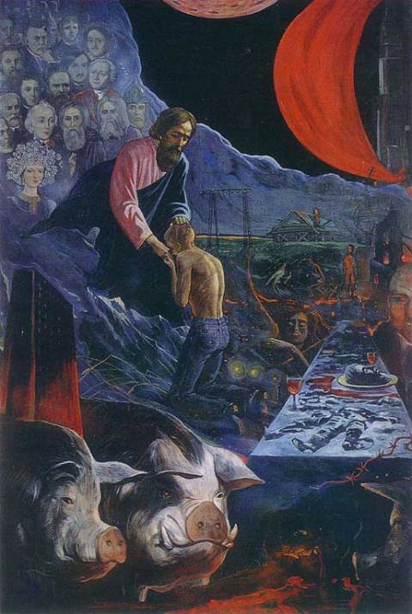
Илья Глазунов

